Slide 4
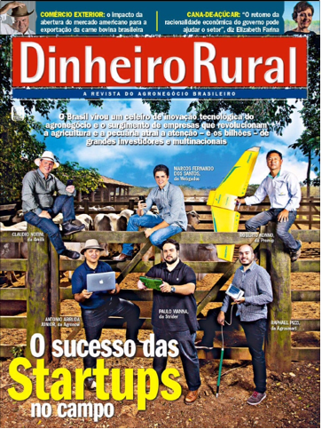
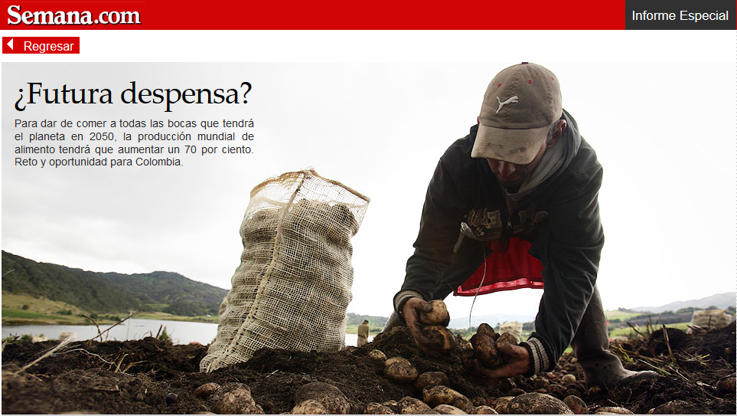
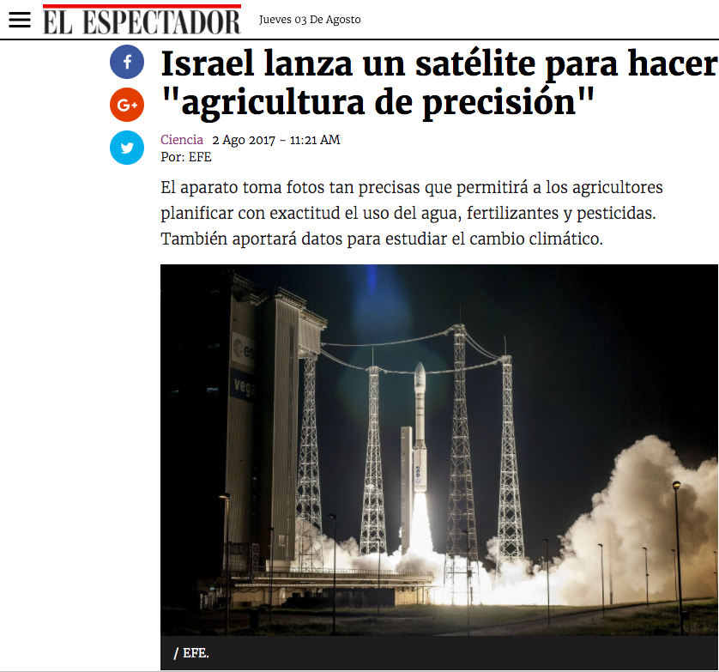
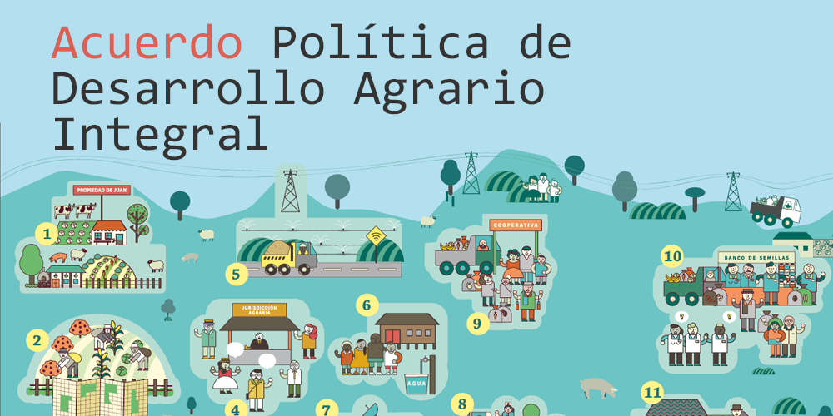
Una ruralidad que enfrente
los retos que impone el mundo
“Será necesario realizar inversiones netas de
83.000 millones de dólares EE.UU. cada año en la agricultura de los países en desarrollo si se quiere contar con alimentos suficientes para 9.100 millones de personas en 2050, según un documento de trabajo de la FAO”

Slide 5
TIC y AGRO. La necesidad de consolidar un ecosistema digital agropecuario y el rol de los datos abiertos como herramienta para apalancar la ruralidad colombiana.

Slide 6
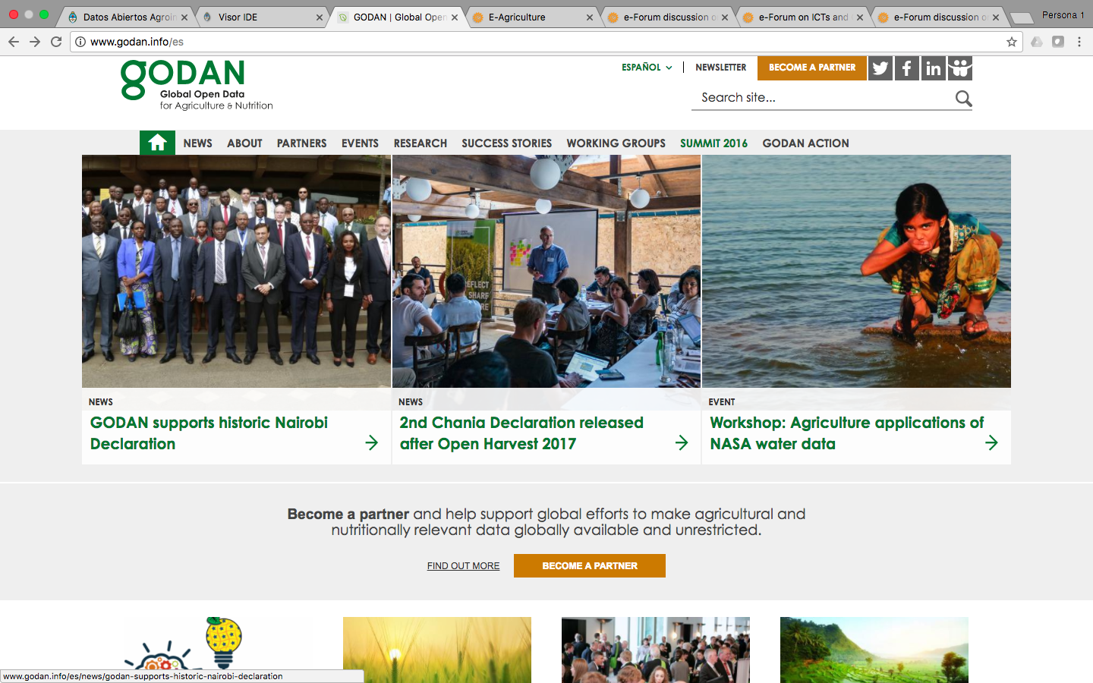
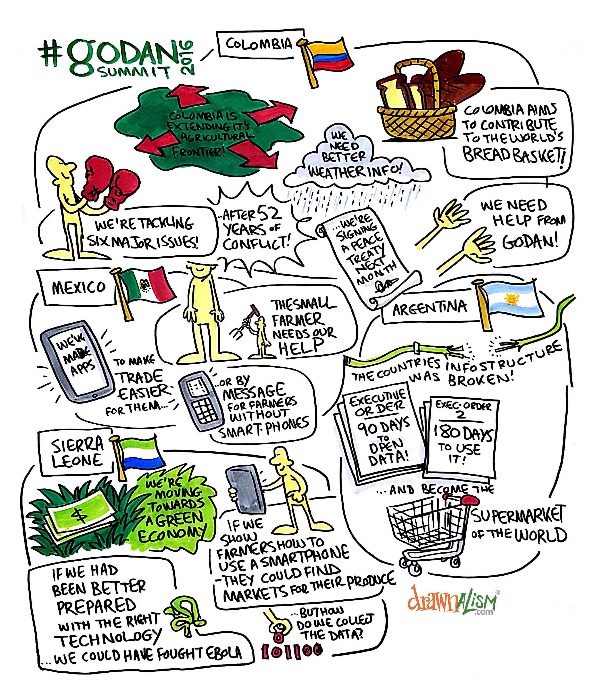
DATOS ABIERTOS DEL AGRO
EN el mundo

Slide 7
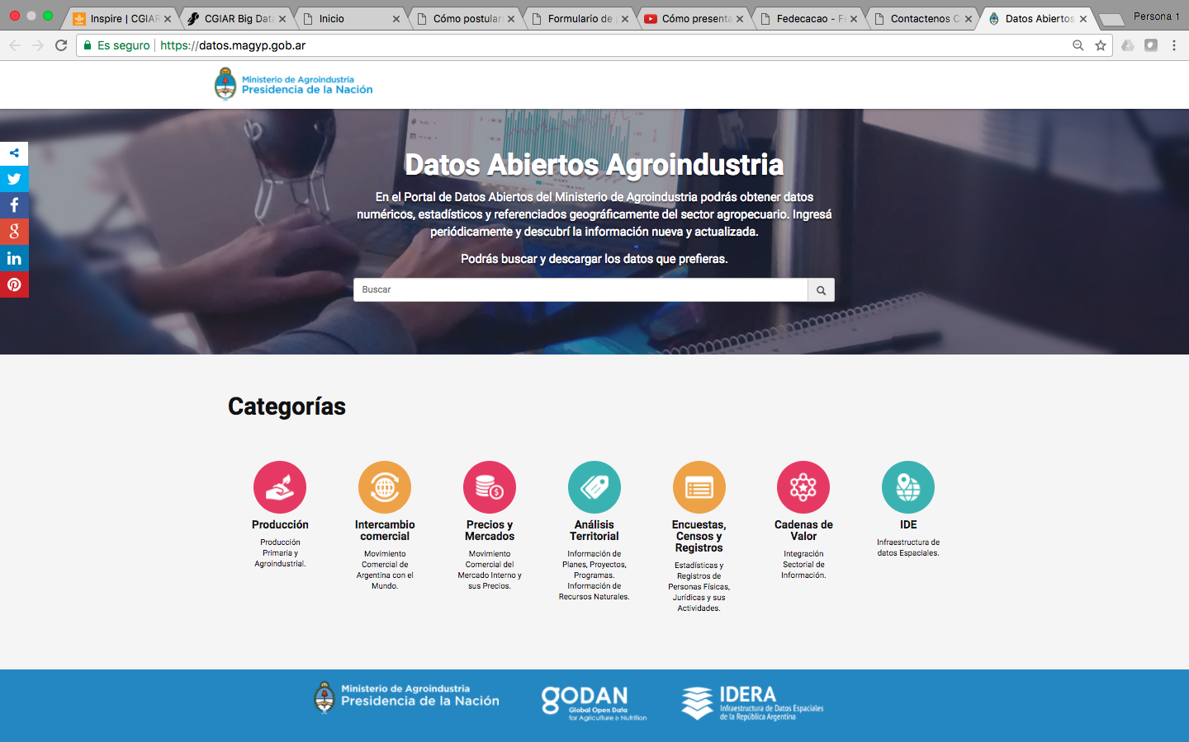
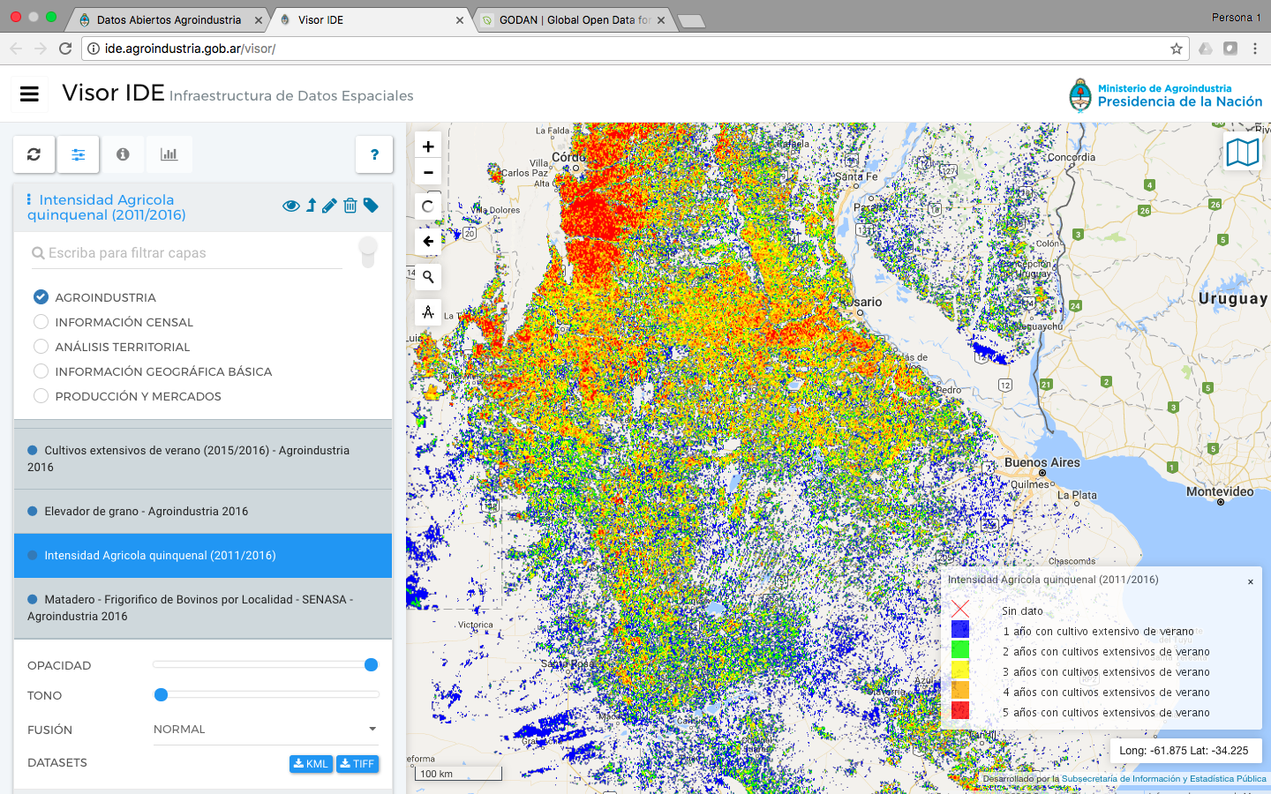
DATOS ABIERTOS DEL AGRO
EN el mundo

Slide 8
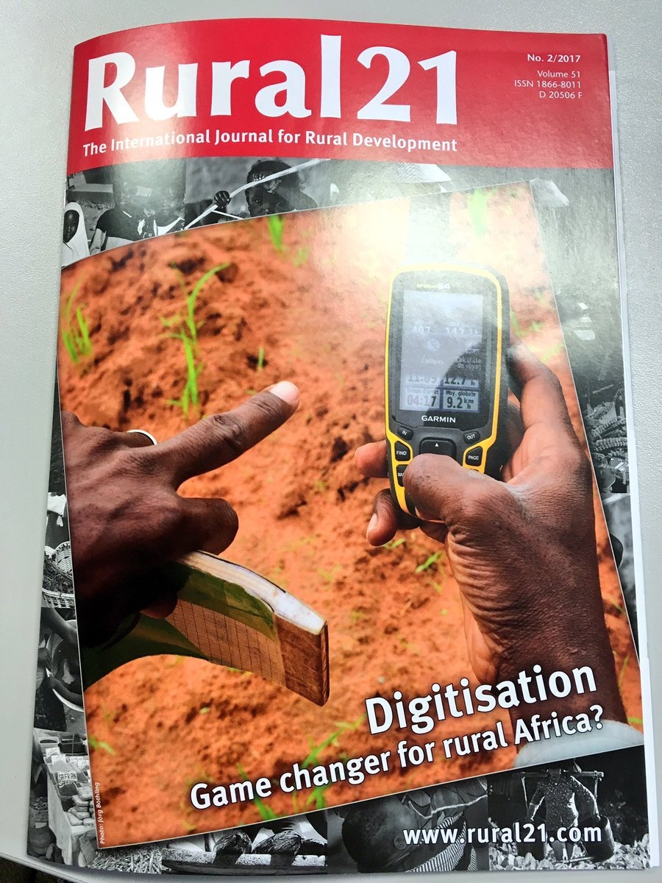
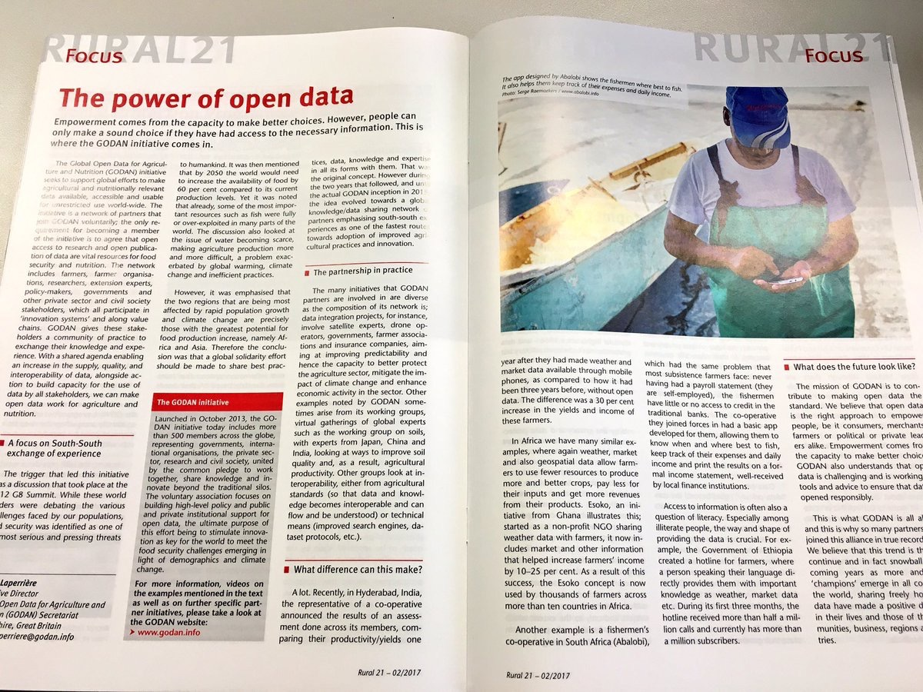
DATOS ABIERTOS DEL AGRO
EN el mundo-PERIODISMO DE DATOS

Slide 9
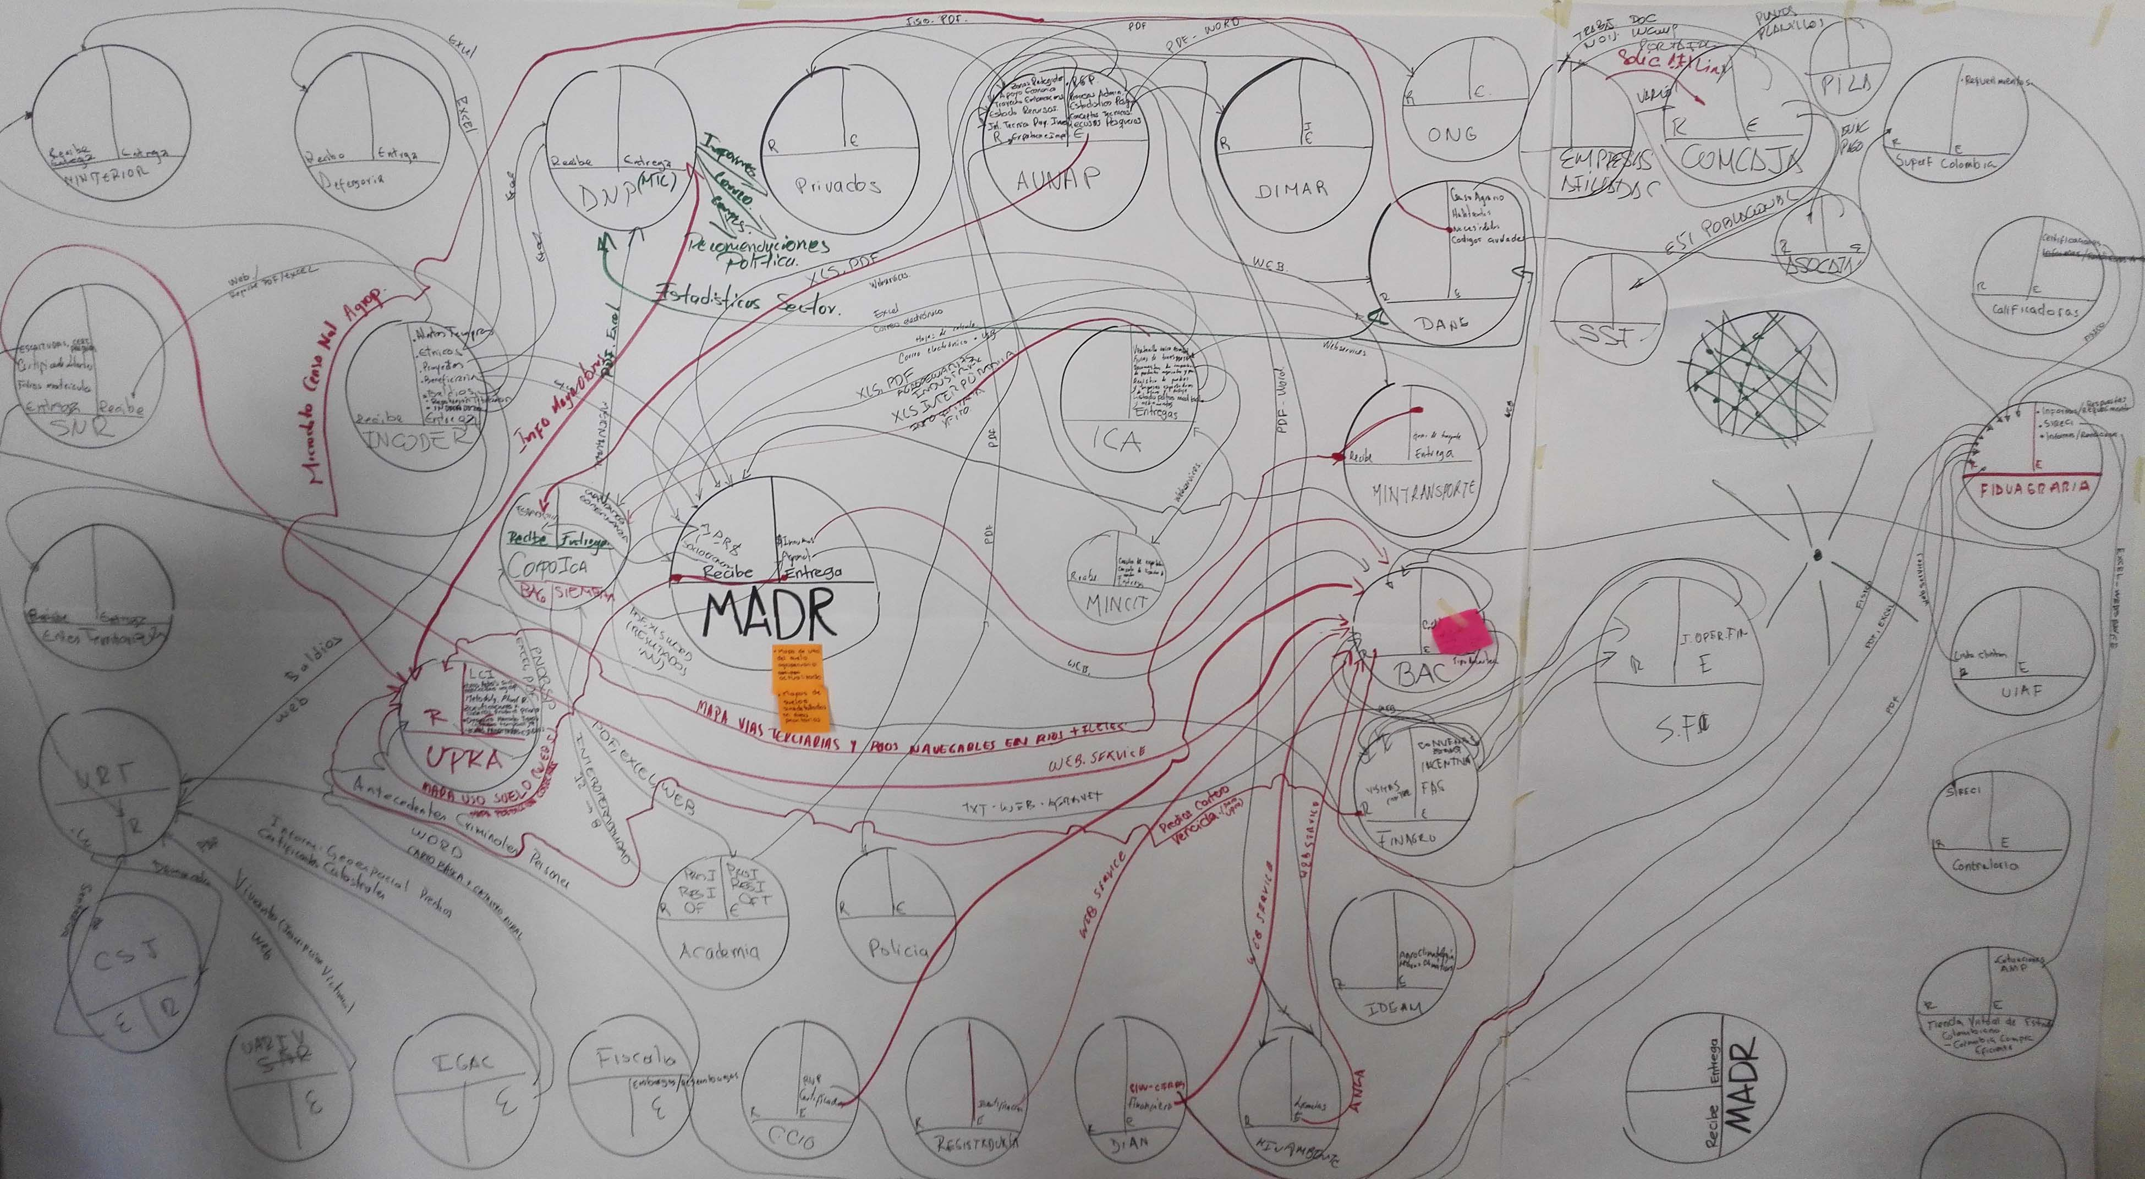
EL PROBLEMA DE
LOS DATOS DEL AGRO en colombia

Slide 10
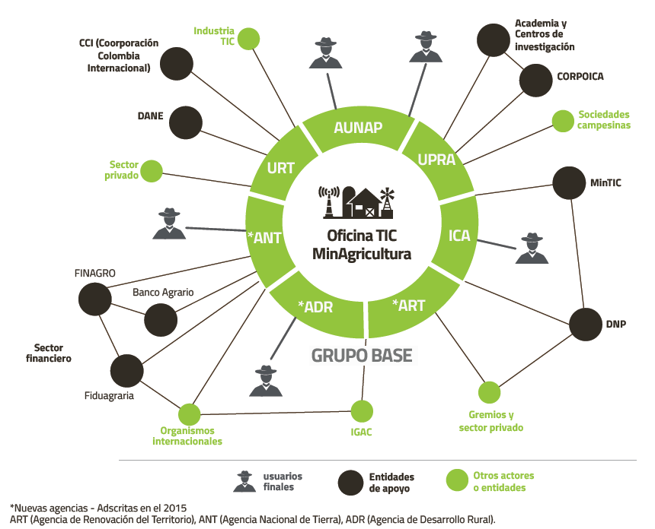
ECOSISTEMA DIGITAL AGROPECUARIO
ACTORES
SECTOR PÚBLICO
SECTOR PRIVADO
ACADEMIA

Slide 11
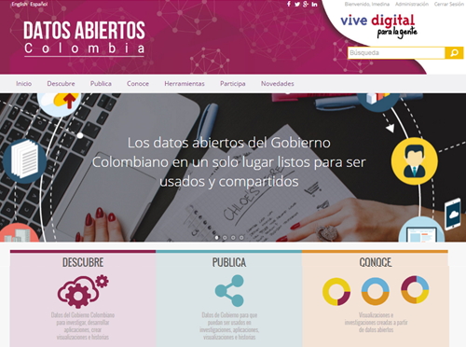
PORTAL NACIONAL DE
DATOS ABIERTOS COLOMBIA
+5000
Conjuntos de datos
286 DATOS ABIERTOS Agro
22 datos abiertos GEOGRÁFICOS
+900
ENTIDADES PUBLICANDO
+11 Millones
DE VISITAS
http://datos.gov.co

Slide 12
DATOS ABIERTOS DEL SECTOR AGRO
ENTIDADES QUE MáS PUBLICAN

Slide 13
DATOS ABIERTOS DEL SECTOR AGRO
24 CADENAS PRODUCTIVAS
aguacate
zanahoria
arracacha
yuca
arroz
tomate
arveja
soya
banano
maíz
caucho
plátano
caña
piña
Área producción y rendimiento
cacao
papa
café
papaya
Créditos
cebada
ñame
frijol
palma aceite
mango
Exportaciones
importaciones
insumos

Slide 14
DATOS ABIERTOS DEL SECTOR AGRO
ZONIFICACIóN
Áreas disponibles para actividades agropecuarias y forestales
Áreas sin restricciones para Formalización de la Propiedad Privada
Avalúos Catastrales Integrales de la Tierra
Indicador de Disparidad Inferior de la propiedad rural
Indicador de Disparidad superior de la propiedad rural
Tamaño de la Propiedad Rural
Vocación Neta Agropecuaria
Zonificación de aptitud para el cultivo comercial escala 1:100.000 de:
Cacao
Caucho
Palma de aceite
Granjas avícolas
Plantaciones forestales

Slide 15
APLICACIONES CON
DATOS ABIERTOS
Conocer el Clima Previsto, Alertas Diarias y la Incidencia de estos fenómenos en la Agricultura Colombiana en las diferentes regiones del país y variables climáticas.
Red de Información y Comunicación del Sector Agropecuario Colombiano que centraliza información y servicios, para la toma de decisiones de productores y usuarios del sector.
Permite conocer los precios mayoristas diarios, semanales y mensuales de los productos agroalimentarios que se comercializan en el país.

Slide 16
POSICIONAMIENTO
OURDATA INDEx OCDE
Este año, la Organización para la Cooperación y el Desarrollo Económicos (OCDE), concedió el cuarto lugar a Colombia en el ranking sobre aprovechamiento de datos abiertos.
OURData Index, mide la capacidad que tienen los gobiernos en la apertura, uso y reuso datos abiertos.

Slide 17
reto
Economía digital agro

Slide 18
LUISA FERNANDA MEDINA
Líder Iniciativa Datos Abiertos
lmedina@mintic.gov.co
Ministerio de Tecnologías de la Información
y las comunicaciones
WILLIAM FABIAN ACEVEDO
Líder TIC Y AGRO
wacevedo@mintic.gov.co
Ministerio de Tecnologías de la Información
y las comunicaciones

